Slide 1

PROYECTO “CELI APP”
PRESENTACIÓN FINAL CAPSTONE

Slide 2

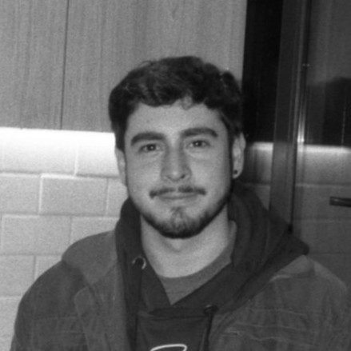

Javier Jorquera
Equipo de desarrollo
Diseño
Base de datos
Módulo de usuarios
Módulo de crud Tiendas, Productos y usuarios
Modulo detalle producto
Módulo mapa
INTEGRANTES DEL PROYECTO
Cristobal azocar
Equipo de desarrollo
Requerimientos
Base de datos
ETL productos y tiendas
Módulo Buscador
Módulo Favoritos
Módulo Recomendaciones

Slide 3

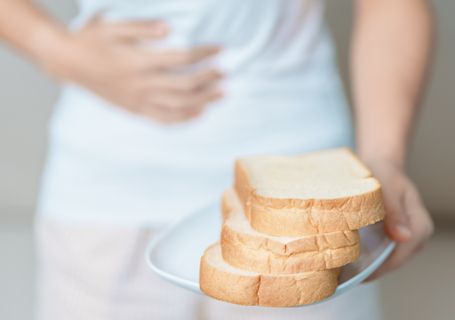

DESCRIPCIÓN DEL PROYECTO
Problema
CeliAPP - Solución Integral para Personas Celíacas
Principales Funcionalidades de la Solución:
Base de Datos Actualizada
Sistema de Geolocalización
Recomendaciones y Perfiles Personalizados
Comparación de Productos y Sistema de Calificaciones
Principales dificultades
Información Desactualizada
Acceso Limitado a Locales Aptos
Falta de Opciones Personalizadas y Opiniones de Usuarios

Slide 4
PROYECTO “NOMBRE DEL PROYECTO”
DESCRIPCIÓN DEL PROYECTO
Problema o dolor
Descripción del Dolor: Las personas con enfermedad celíaca enfrentan constantes desafíos para encontrar productos y locales confiables que ofrezcan opciones libres de gluten. Este grupo de usuarios necesita acceso rápido y preciso a esta información para evitar problemas de salud serios asociados con la ingesta de gluten. A pesar de la creciente oferta de productos sin gluten, la información suele estar fragmentada y no siempre actualizada, lo que dificulta su acceso.
Principales dificultades:
Información Desactualizada: La oferta de productos sin gluten cambia constantemente, y no siempre se cuenta con información actualizada sobre disponibilidad y certificación.
Acceso Limitado a Locales Aptos: La falta de un sistema centralizado para encontrar locales cercanos con opciones libres de gluten obliga a los usuarios a hacer búsquedas dispersas y en ocasiones poco confiables.
Falta de Opciones Personalizadas y Opiniones de Usuarios: No existe una herramienta que facilite comparaciones, recomendaciones personalizadas y opiniones de otros usuarios, lo cual ayudaría a encontrar productos que se ajusten a las necesidades individuales.
Propuesta de solución
CeliAPP - Solución Integral para Personas Celíacas: CeliAPP es una aplicación móvil diseñada para facilitar el acceso a información centralizada y confiable sobre productos y lugares aptos para la dieta libre de gluten. La app se enfoca en cubrir las principales necesidades de personas con enfermedad celíaca, proporcionando una plataforma personalizada, intuitiva y confiable que les permita tomar decisiones informadas.
Principales Funcionalidades de la Solución:
Base de Datos Actualizada: Integra información verificada de la Fundación Convivir y otras fuentes, garantizando una base de datos constantemente actualizada sobre productos sin gluten y locales certificados.
Sistema de Geolocalización: Permite a los usuarios encontrar locales cercanos con opciones sin gluten, facilitando el acceso inmediato a puntos de venta seguros.
Recomendaciones y Perfiles Personalizados: A través de perfiles de usuario, CeliAPP ofrece recomendaciones de productos según las preferencias de cada usuario, facilitando la elección de opciones aptas y seguras.
Comparación de Productos y Sistema de Calificaciones: Los usuarios pueden comparar productos en términos de precio y calidad, y acceder a reseñas de otros usuarios, promoviendo una comunidad activa y confiable de recomendaciones.

Slide 5

La Fundación Convivir es una organización sin fines de lucro. Desde su creación, la fundación ha concentrado sus esfuerzos en promover una alimentación y cuidado médico responsable de la enfermedad celíaca entre quienes la padecen, sus familiares y relaciones directas.
Nació el 6 de diciembre de 2003, fecha en que se publicó en el Diario Oficial el Decreto Supremo N° 103 del Ministerio de Justicia mediante el cual se le otorgó la personalidad jurídica.

Slide 6
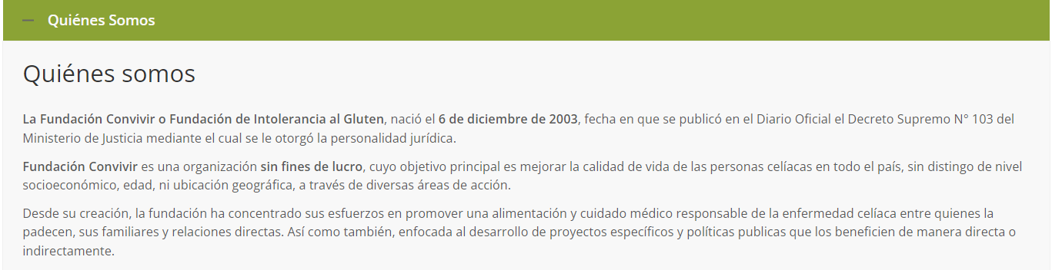

Slide 7
Objetivo General
Desarrollar una aplicación móvil que facilite el acceso a información confiable y actualizada sobre productos y lugares aptos para la dieta libre de gluten, mejorando así el acceso y la seguridad alimentaria de personas con enfermedad celíaca.
Objetivos Específicos
Desarrollar un sistema de comparación de productos
Implementar un sistema de geolocalización
Crear perfiles personalizados de usuario
Incorporar un sistema de calificaciones y opiniones
Establecer una actualización continua de la base de datos
Fomentar la interacción entre usuarios

Slide 8
Desarrollar un sistema de comparación de productos libres de gluten
Específico: Crear una funcionalidad en la app que permita comparar productos similares en cuanto a categorías, ubicación de venta y valoraciones.
Medible: La funcionalidad se considera completa cuando permite comparar al menos 100 productos distintos.
Alcanzable: Usando la base de datos de productos certificados y el diseño de una interfaz amigable.
Relevante: Aporta valor a los usuarios al facilitar la selección de productos de acuerdo con sus preferencias.
Tiempo: Completar en 3 meses después del inicio del desarrollo.
Implementar un sistema de geolocalización para locales cercanos
Específico: Desarrollar un sistema que muestre en un mapa los locales cercanos con productos libres de gluten.
Medible: Implementación exitosa cuando al menos el 90% de los locales pueden ser ubicados en el mapa de la app.
Alcanzable: Factible utilizando APIs de geolocalización y mapeo.
Relevante: Mejora la accesibilidad para usuarios celíacos que necesitan opciones rápidas y cercanas.
Tiempo: Finalizar en 2 meses.
Crear un perfil de usuario con recomendaciones personalizadas
Específico: Desarrollar un sistema de perfil que permita a los usuarios guardar preferencias y recibir recomendaciones de productos.
Medible: Funcionalidad lista cuando el sistema de recomendaciones pueda sugerir al menos cinco productos distintos con base en el perfil del usuario.
Alcanzable: Usando información de preferencias y un algoritmo de recomendaciones.
Relevante: Personaliza la experiencia de usuario y aumenta la relevancia de la app.
Tiempo: Implementar en un plazo de 3 meses.
Incorporar un sistema de calificaciones para productos y locales
Específico: Desarrollar una función que permita a los usuarios calificar productos y locales.
Medible: Considerado exitoso cuando el sistema tenga al menos 100 calificaciones registradas.
Alcanzable: Usando una interfaz intuitiva de puntuación y comentarios.
Relevante: Permite obtener feedback que mejora la calidad de las recomendaciones y fortalece la confianza en la app.
Tiempo: Completar en 1 mes.
Establecer un mecanismo de actualización continua de la base de datos
Específico: Integrar la base de datos de productos de la Fundación Convivir y otras fuentes con actualizaciones automáticas.
Medible: Actualizaciones exitosas al menos una vez cada semana.
Alcanzable: Utilizando APIs y un sistema de sincronización de datos.
Relevante: Asegura la precisión y confiabilidad de la información para los usuarios.
Tiempo: Implementar dentro de los primeros 2 meses.
Fomentar la interacción entre usuarios a través de recomendaciones compartidas
Específico: Crear una función de recomendaciones compartidas y comentarios en la app.
Medible: Al menos el 10% de los usuarios activos participarán en la interacción durante el primer año.
Alcanzable: Facilitado por el diseño de un sistema de comentarios en cada producto y local.
Relevante: Aumenta la interacción en la comunidad de usuarios y mejora la calidad de las recomendaciones.
Tiempo: Tener la funcionalidad lista en un máximo de 4 meses.

Slide 9
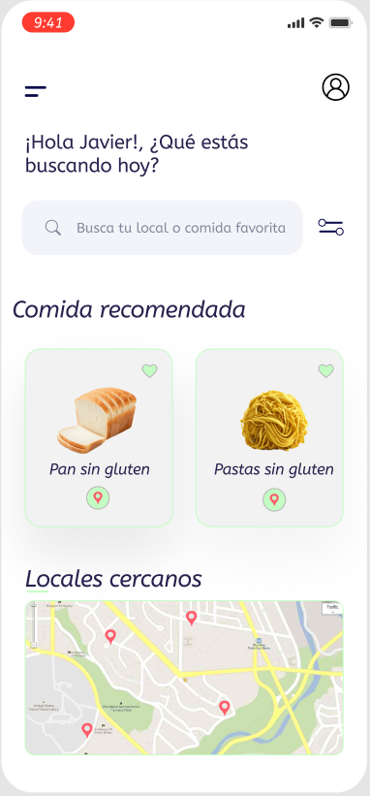
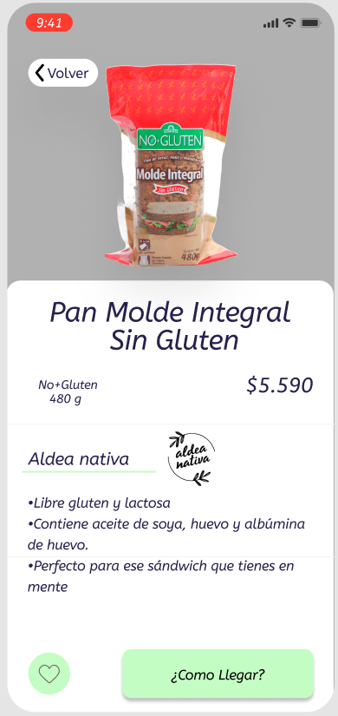

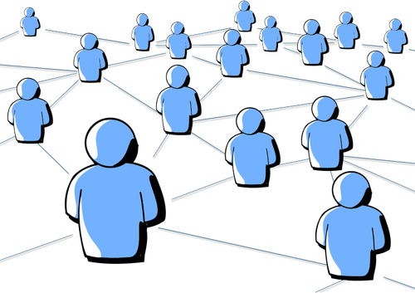
Alcances y limitaciones del proyecto
Alcances

Slide 10

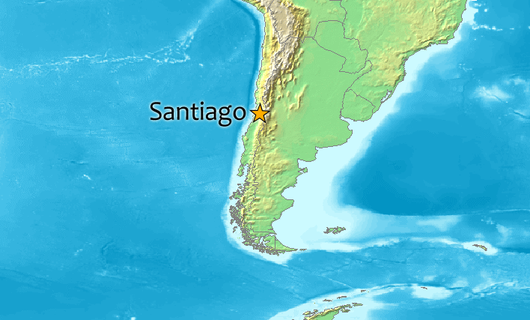
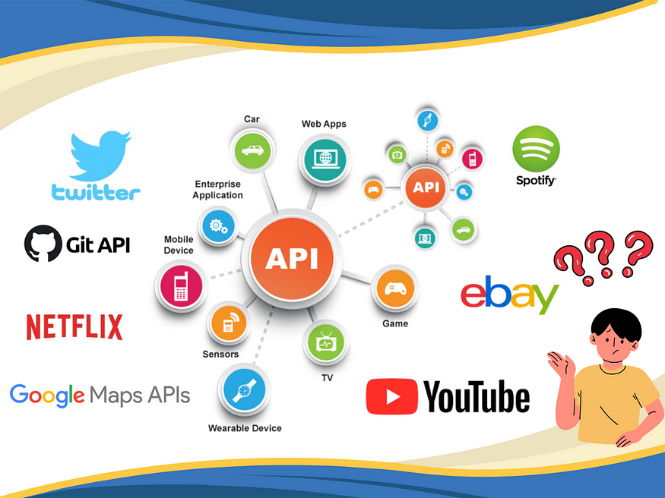
Alcances y limitaciones del proyecto
Limitaciones

Slide 11
Alcances y limitaciones del proyecto
Alcances del Proyecto CeliAPP
Funcionalidades Principales:
Implementación de un sistema de búsqueda y comparación de productos libres de gluten, con detalles sobre precios y disponibilidad.
Geolocalización para encontrar locales cercanos que ofrezcan productos aptos para personas celíacas.
Creación de perfiles de usuario personalizados que permitan recomendaciones adaptadas a sus preferencias.
Incorporación de un sistema de calificaciones y opiniones de usuarios para productos y locales.
Actualización continua de la base de datos con información proveniente de la Fundación Convivir y otras fuentes confiables.
Interacción entre usuarios mediante el intercambio de recomendaciones y experiencias.
Cobertura Geográfica:
Inicialmente centrada en la Región Metropolitana, con posibilidades de expansión a otras regiones del país al incorporar más datos de productos y locales.
Limitaciones del Proyecto CeliAPP
Cobertura Inicial:
La base de datos inicial estará limitada a los datos proporcionados por la Fundación Convivir y otras fuentes específicas, lo que puede restringir el alcance geográfico y la variedad de productos.
Dependencia de APIs Externas:
La funcionalidad de geolocalización y recomendaciones depende de Google Maps API y Firebase. Cualquier cambio en estas plataformas podría afectar el funcionamiento del sistema.
Capacidades Técnicas:
El éxito del proyecto está condicionado al nivel de experiencia del equipo con herramientas como Node.js, Flutter, y los servicios de Google Cloud y Firebase.
Escalabilidad:
Aunque la arquitectura está diseñada para ser escalable, los recursos iniciales asignados al proyecto pueden limitar la capacidad de manejar un alto volumen de usuarios simultáneos.
Actualización de Datos:
La precisión de la información depende de la frecuencia y calidad de las actualizaciones proporcionadas por las fuentes externas, lo que puede generar retrasos o inconsistencias.
Adopción por Parte de Usuarios:
Existe un riesgo de baja adopción inicial, dependiendo de factores como la promoción del proyecto, la confianza de los usuarios y la percepción de valor añadido.

Slide 12
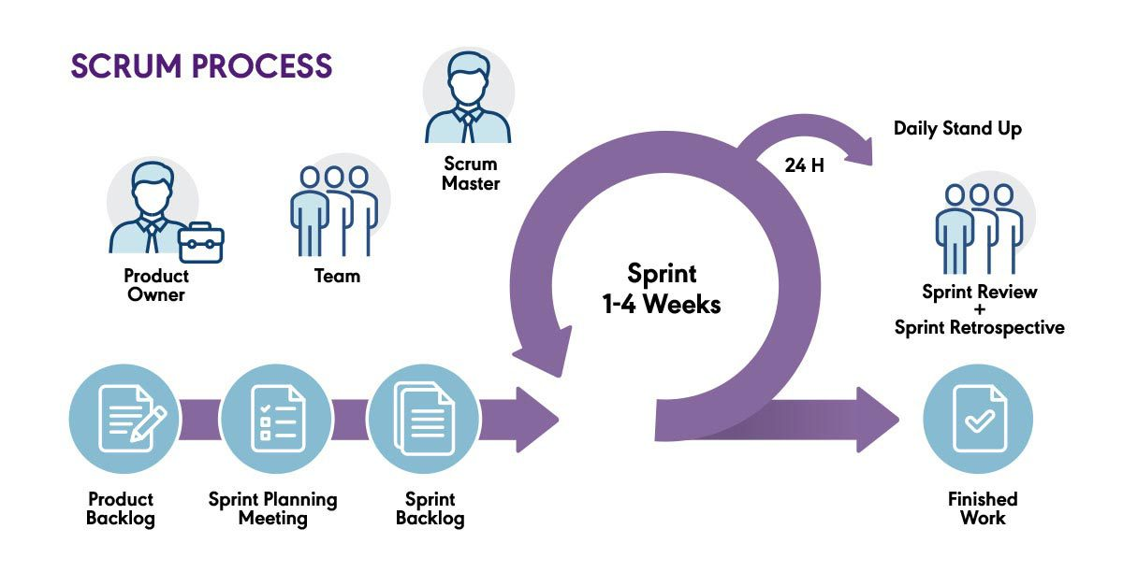
Metodología del proyecto

Slide 13
Cronograma del proyecto
Actividad | S 1 | S 2 | S 3 | S 4 | S 5 | S 6 | S 7 | S 8 | S 9 | S 10 | S 11 | S 12 | S 13 | S 14 | S 15 | S 16 |  | S 17 | S 18
Sprint 0
Sprint 1
Sprint 2
Sprint 3
Preparación ppt

Slide 14
Sprint Backlog 1
HU1 | Como un [Usuario] interesado en productos sin gluten, necesito poder [Registrarme en la aplicación] utilizando mi correo electrónico y una contraseña, con la finalidad de [Acceder a las funcionalidades y recibir recomendaciones personalizadas] | Javier Jorquera
HU2 | Como un [Usuario registrado], necesito [Iniciar sesión en la aplicación con mi correo electrónico y contraseña], con la finalidad de [Acceder a mis favoritos y recomendaciones] | Javier Jorquera
HU3 | Como un [Administrador], necesito [crear un ETL de los productos], con la finalidad de [cargar la información a la base de datos] | Cristobal Azocar

Slide 15
Sprint Backlog 2
HU4 | Como un [Administrador], necesito [Añadir, editar y eliminar productos en la base de datos], con la finalidad de [Asegurar que la información de productos esté siempre actualizada y sea precisa] | Javier Jorquera
HU6 | Como un [Administrador], necesito [Gestionar la información de las tiendas (añadir, editar, eliminar)], con la finalidad de [Asegurar que la base de datos tenga información precisa y actualizada de dónde se pueden comprar productos sin gluten] | Javier Jorquera
HU7 | Como un [Usuario], necesito [Buscar y filtrar productos sin gluten por nombre, categoría o tienda], con la finalidad de [encontrar fácilmente lo que necesito] | Cristobal azocar
HU9 | Como un [Usuario], necesito [Marcar productos como favoritos], con la finalidad de [Acceder a ellos rápidamente en el futuro desde mi cuenta] | Cristobal azocar
HU8 | Como un [Usuario], necesito [Ver un listado de productos sin gluten con detalles como nombre y tienda], con la finalidad de [Comparar y elegir la mejor opción para mí] | Javier Jorquera

Slide 16
Sprint Backlog 3
HU5 | Como un [Usuario], necesito [Ver un mapa que muestre dónde puedo encontrar productos sin gluten cerca de mi ubicación], con la finalidad de [comprar de manera conveniente y segura] | Javier Jorquera
HU10 | Como un [Usuario], necesito [Recibir recomendaciones de productos basadas en mis preferencias y favoritos], con la finalidad de [Descubrir nuevos productos que puedan interesarme] | Cristobal azocar

Slide 17







Tecnologías utilizadas

Slide 18
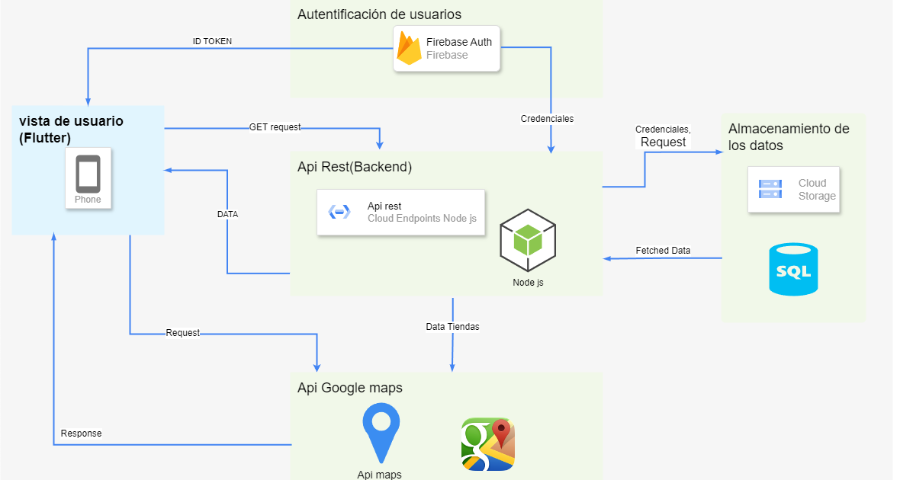
Arquitectura de la app

Slide 19
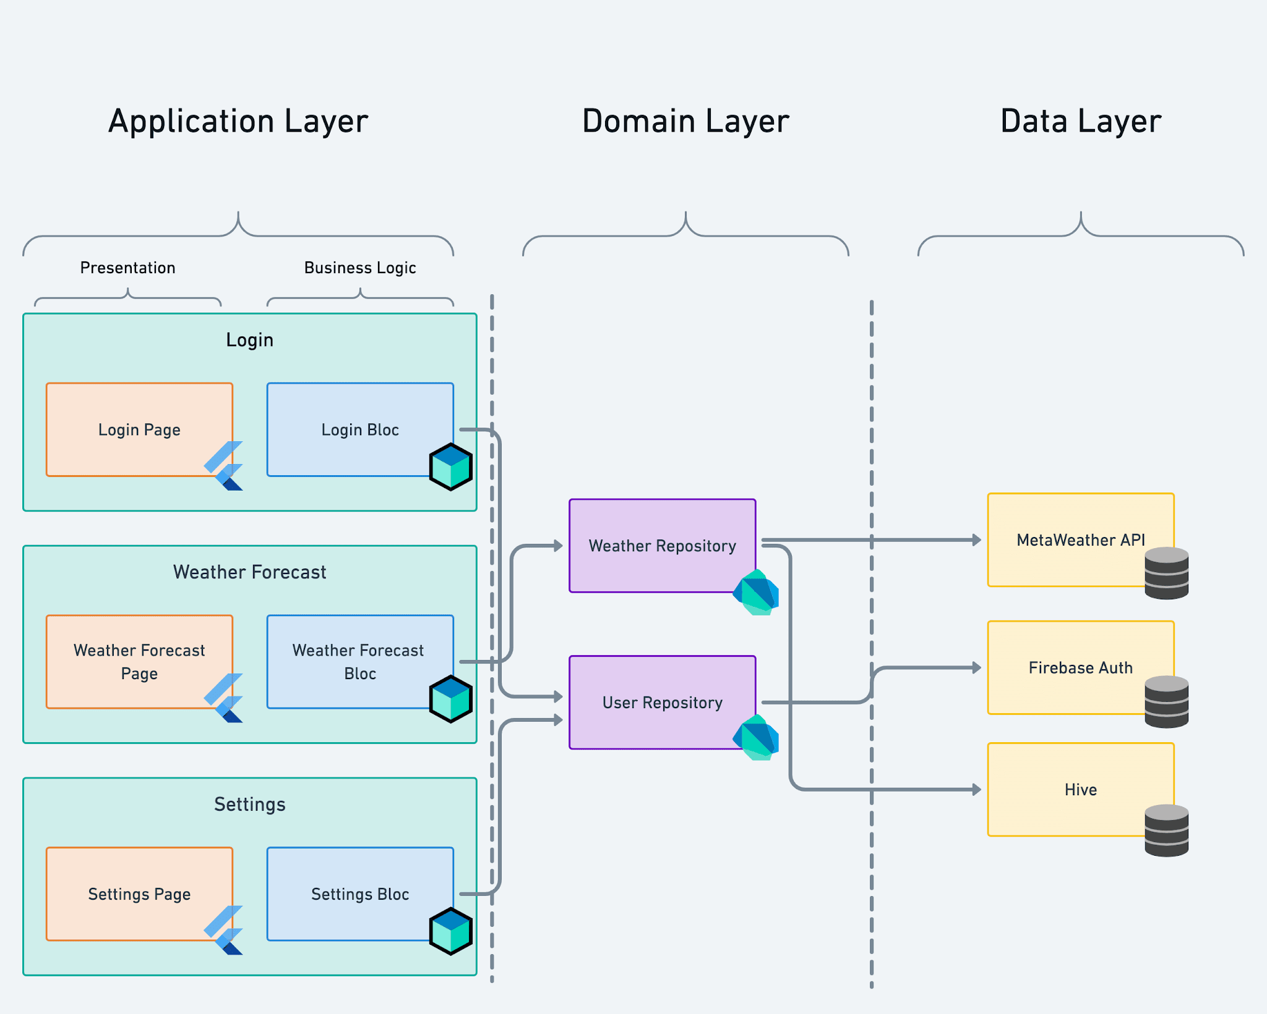
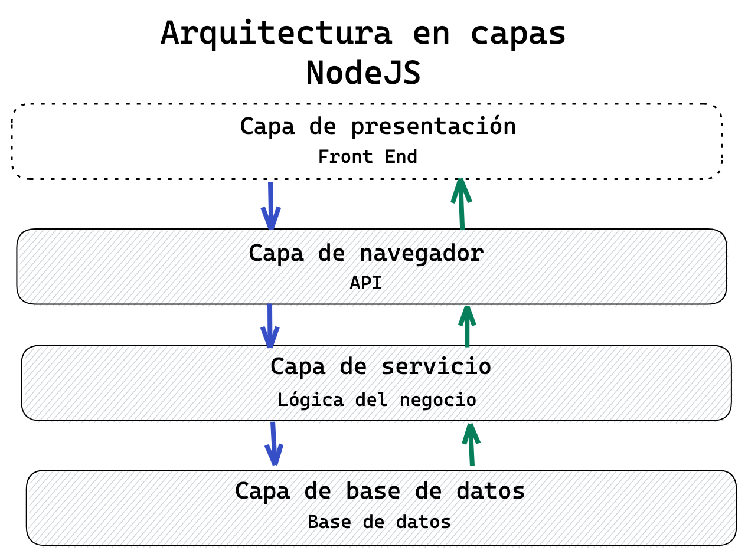

Slide 20
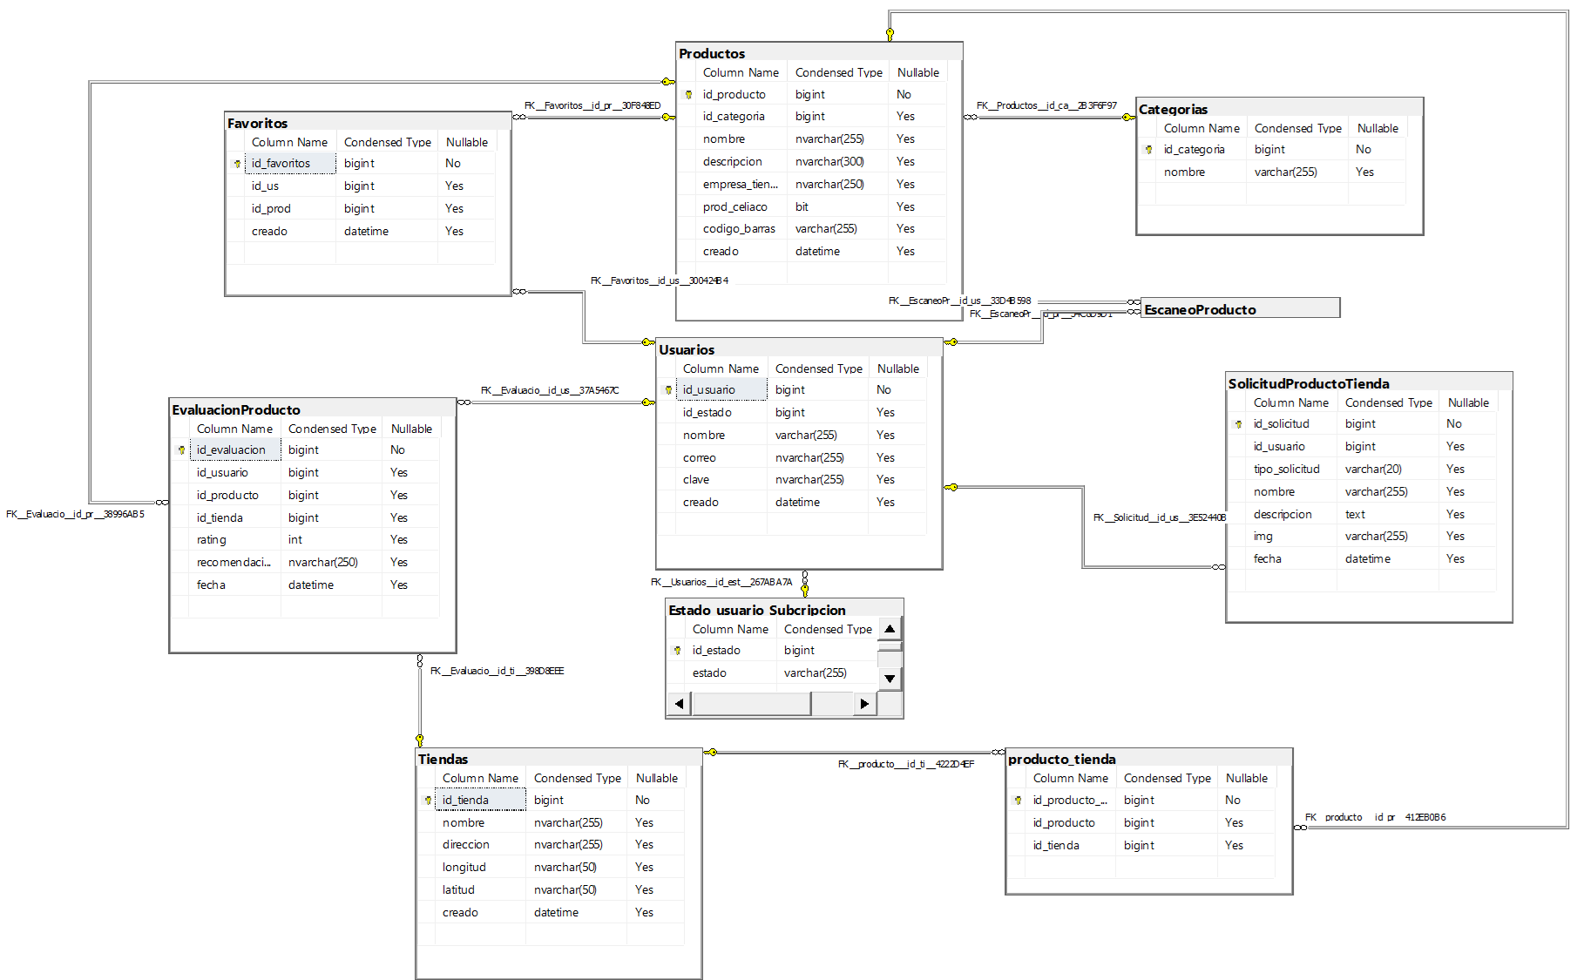
Modelo de datos

Slide 21
Resultados obtenidos

Slide 22
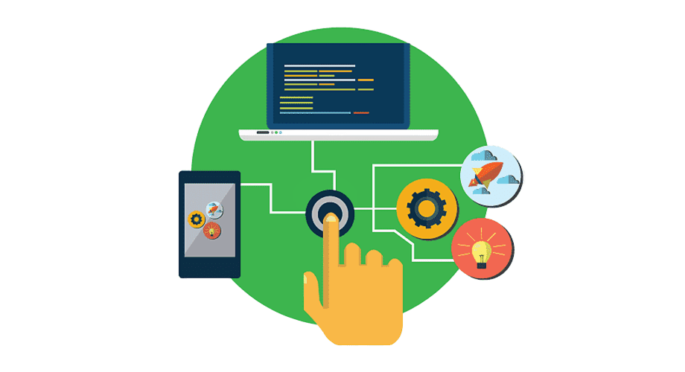


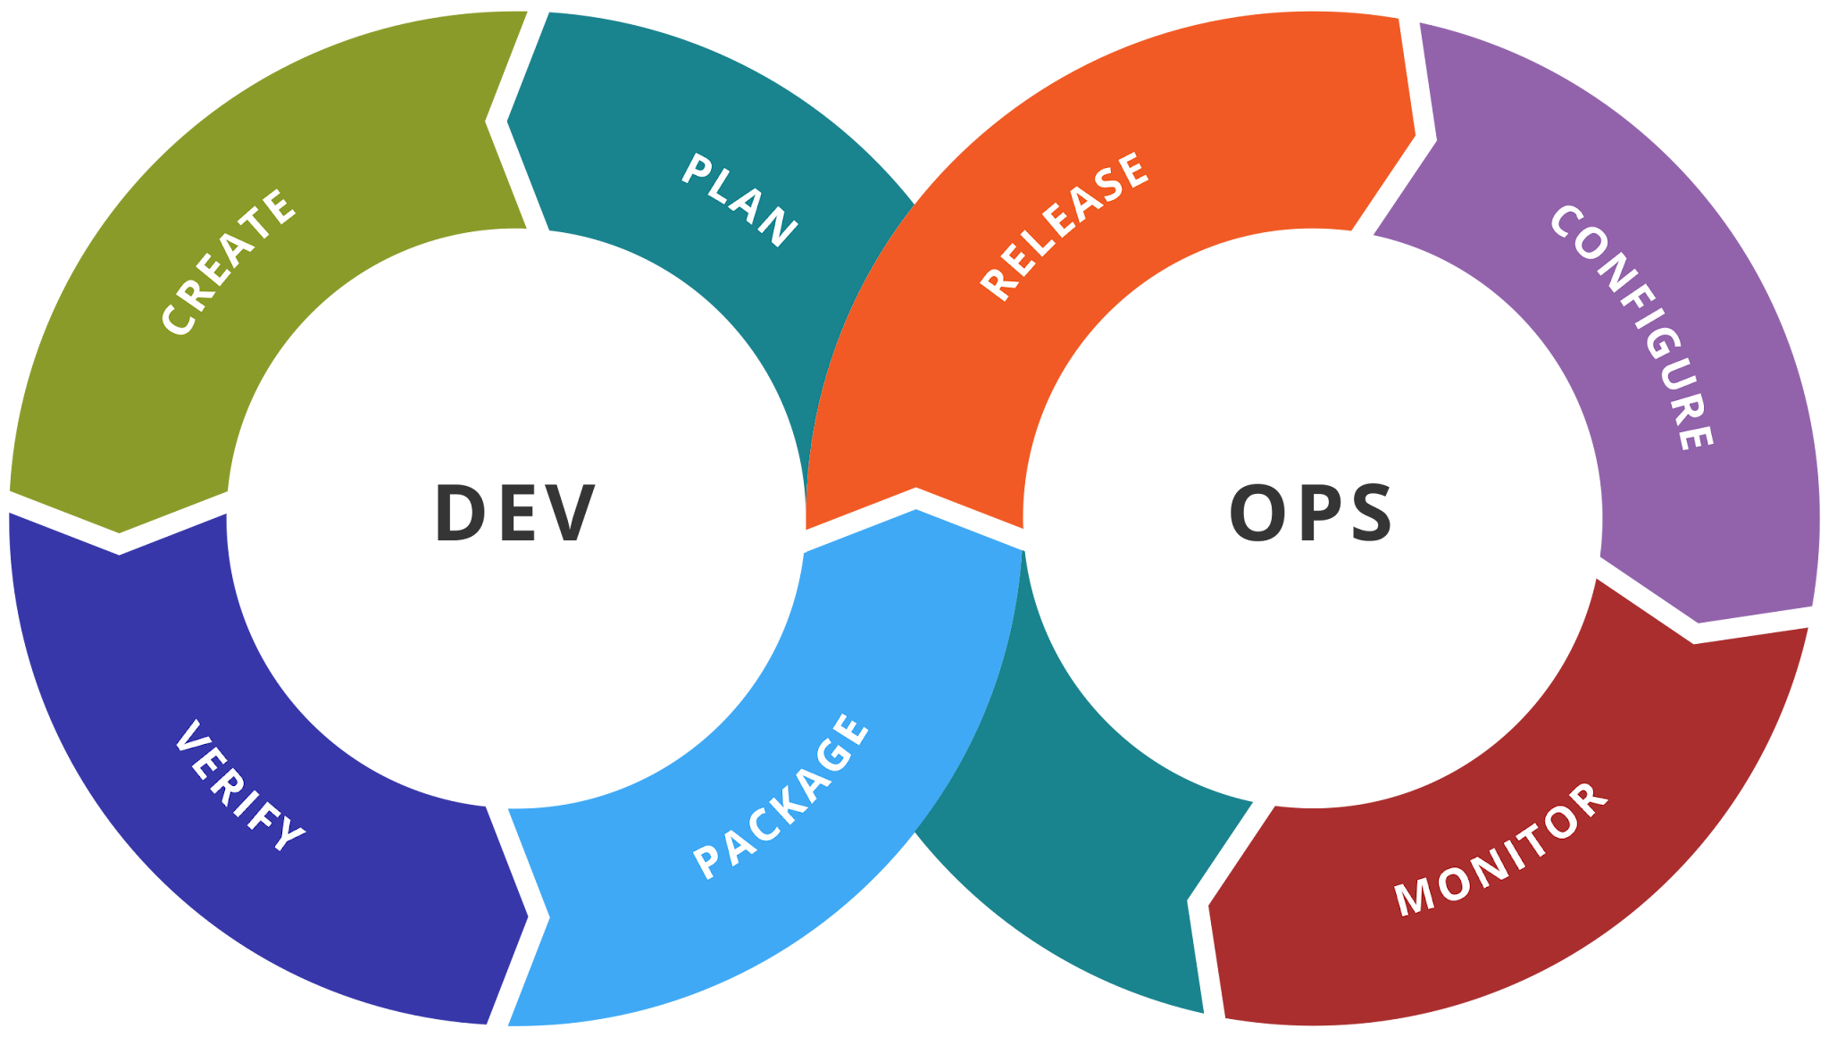
Obstáculos presentados

Slide 23
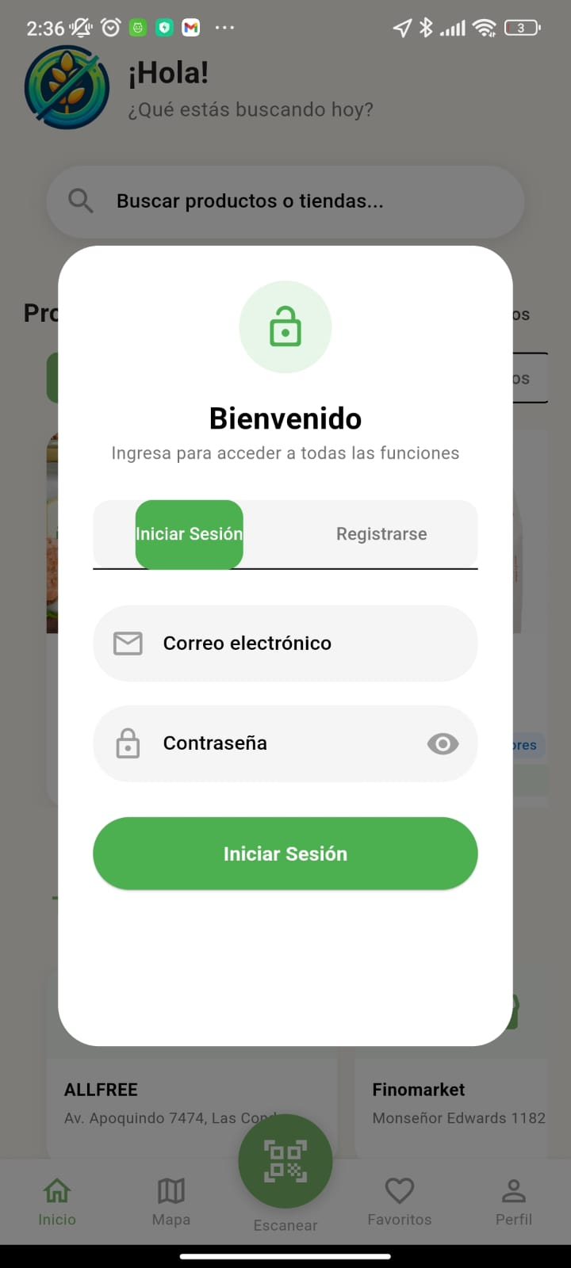
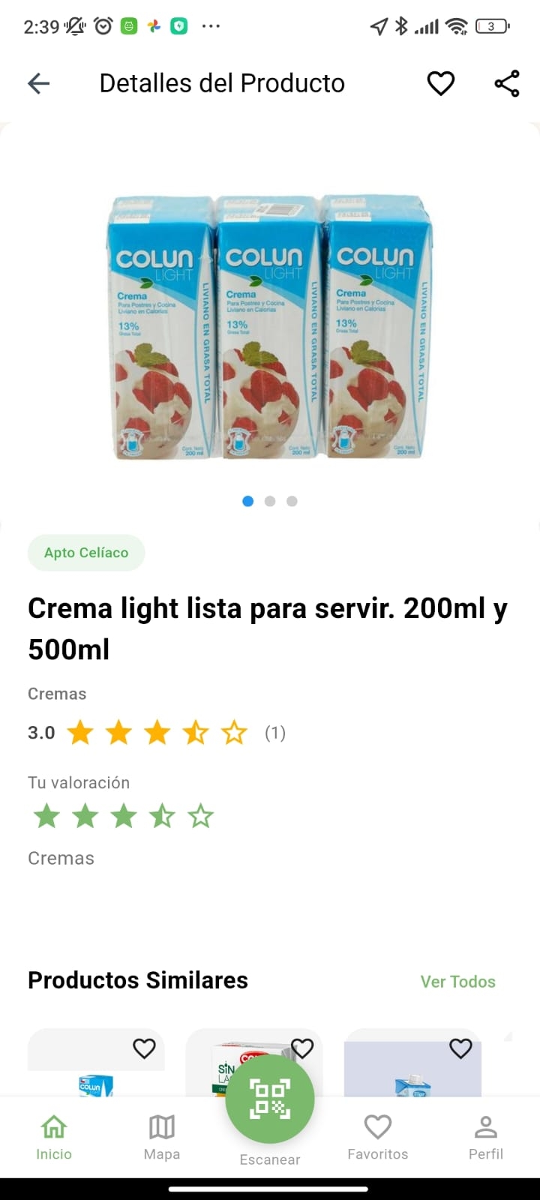
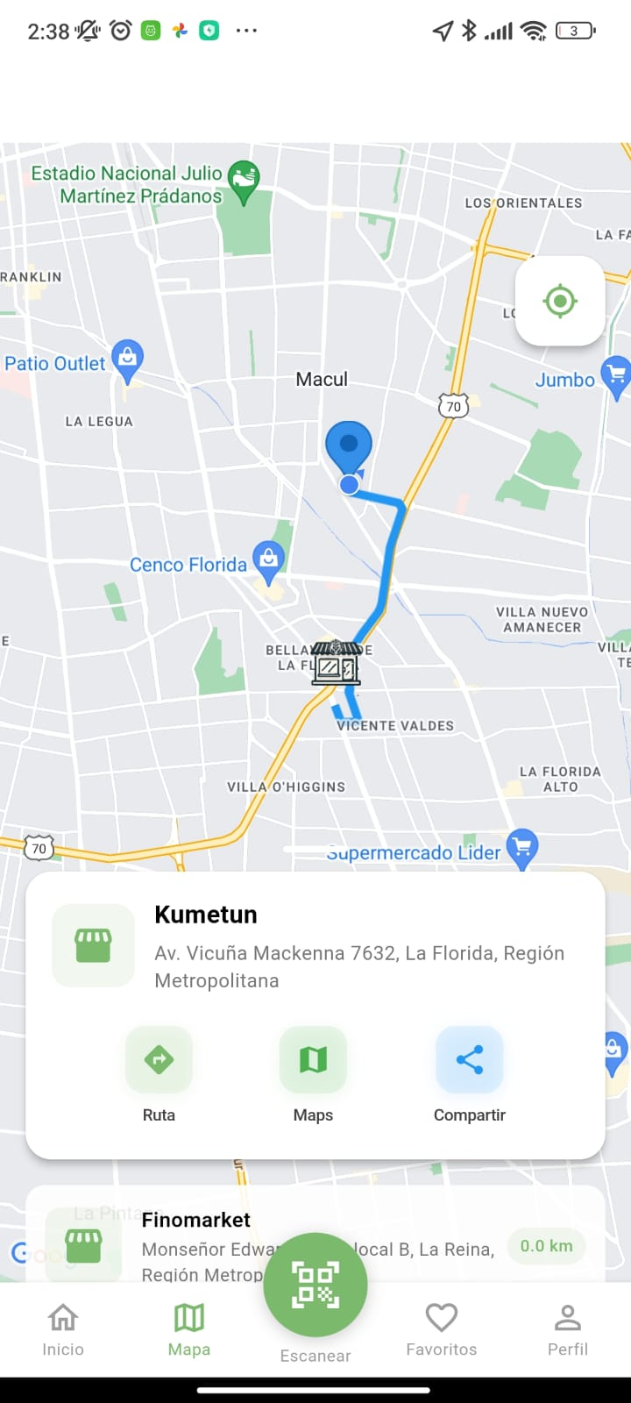
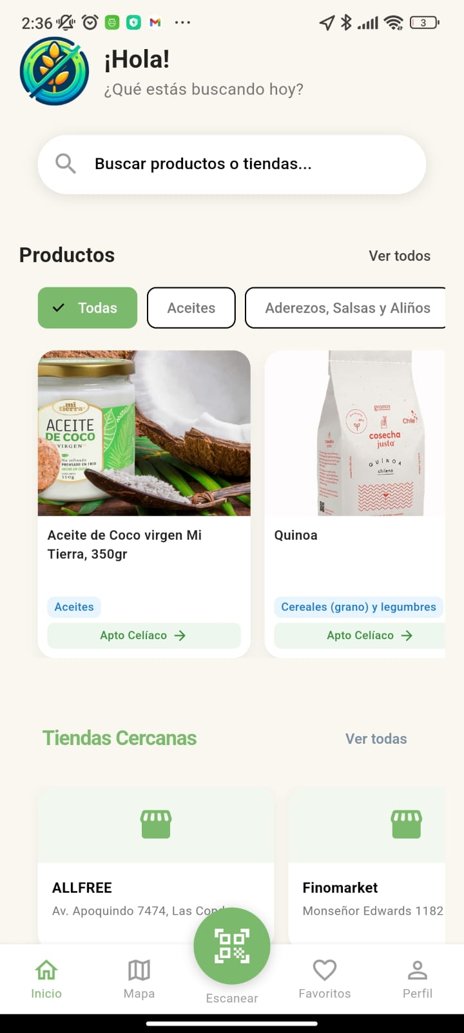
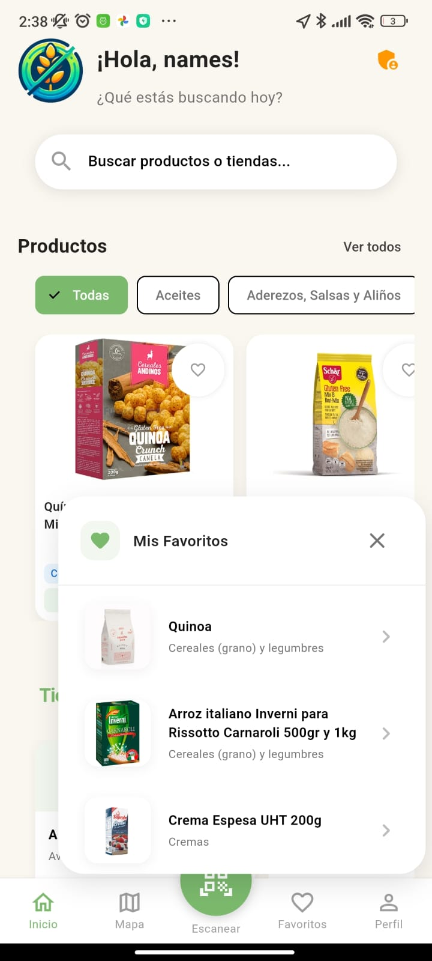
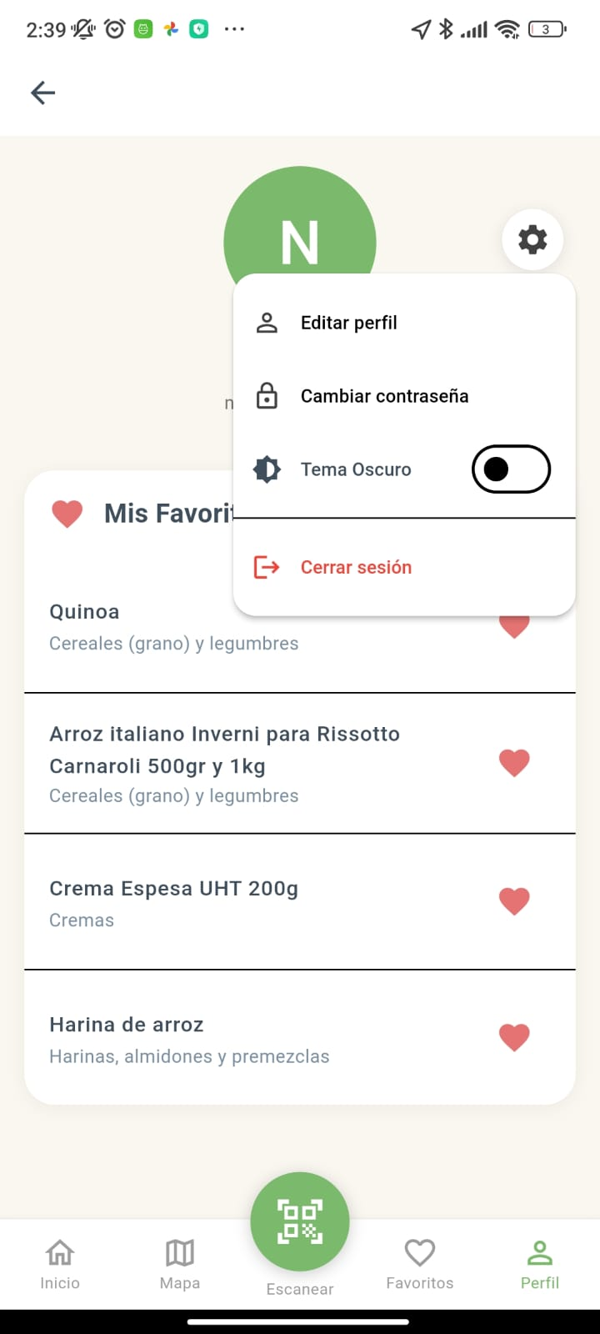
Resultados obtenidos

Slide 24
Preguntas de la comisión
Muchas gracias!
Consultas

